Slide 1
Презентация по теме самообразования: «Развитие творческих способностей у детей через нетрадиционную технику рисования- пластилинографию»
Воспитатель: Чеботарь Юлия Владимировна
Группа 11 «Солнышко»

Slide 2
Актуальность.
В настоящее время педагоги, специалисты в области раннего развития, настаивают на том, что развитие интеллектуальных и мыслительных процессов необходимо начинать с развития движения рук, а в частности с развития движений в пальцах кисти. Это связано с тем, что развитию кисти руки принадлежит важная роль в формировании головного мозга, его познавательных способностей, становлению речи. Значит, чтобы развивался ребенок и его мозг, необходимо тренировать руки. Пластилинография — это один из сравнительно недавнего появления нового жанра (вида) в изобразительной деятельности.
Основной материал — пластилин, а основным инструментом в пластилинографии является рука (вернее, обе руки, следовательно, уровень умения зависит от владения собственными руками).
Занимаясь пластилинографией, у ребенка развивается умелость рук, укрепляется сила рук, движения обеих рук становятся более согласованными, а движения пальцев дифференцируются, ребенок подготавливает руку к освоению такого сложного навыка, как письмо. Этому всему способствует хорошая мышечная нагрузка пальчиков.

Slide 3
Цель:
Продолжить развитие мелкой моторики и координации движения рук у детей дошкольного возраста посредством пластилинографии.
Совершенствование условий для развития мелкой моторики пальцев рук и творческих способностей детей дошкольного возраста.
Показать роль и значение техники пластилинографии в развитии художественно –творческих способностей у детей.

Slide 4
Задачи:
Изучить и проанализировать психолого-педагогическую и научно-методическую литературу по проблеме самообразования.
Подготовить и провести комплекс занятий с целью развития мелкой моторики у детей старшего дошкольного возраста.
Выявить результативность проведенной работы по развитию мелкой моторики посредством пластилинографии.

Slide 5
Ожидаемый результат работы с детьми:
У детей появится устойчивый интерес к занятию пластилинографией.
Дети научатся использовать все многообразие усвоенных способов и приемов.
Дети научатся объединять созданные предметы в коллективную композицию.
Дети научатся изображать предметы, используя умение передавать их выразительно путем создания отчетливых форм, подбора цвета, использования разных материалов для декорирования.

Slide 6
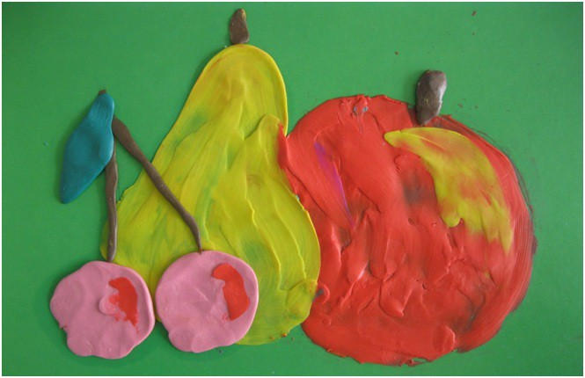
Пластилинография — новый
вид декоративно-прикладного искусства.
Представляет собой создания лепных
картин с изображением более или менее
выпуклых, полуобъемных объектов на
горизонтальной поверхности.

Slide 7
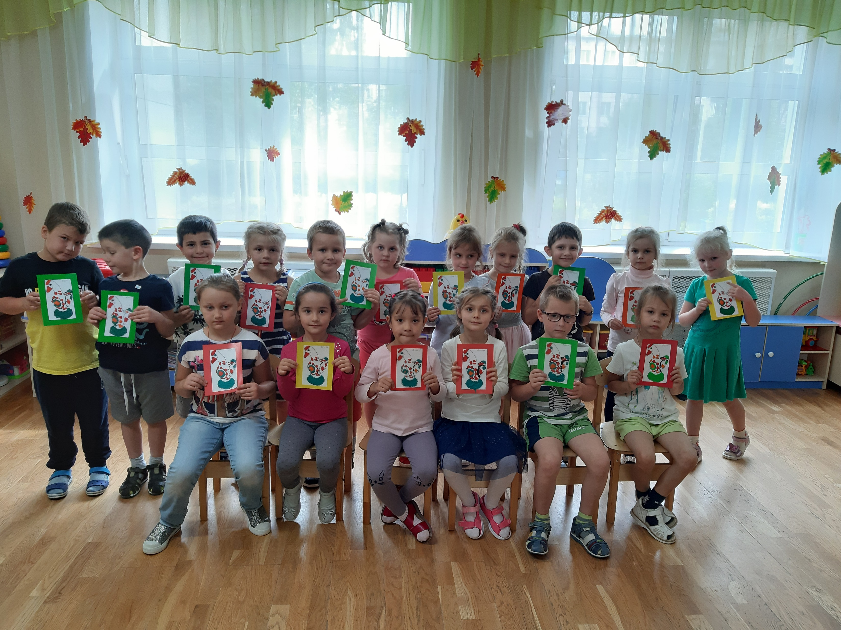
Работы детей в технике- пластилинография.

Slide 8
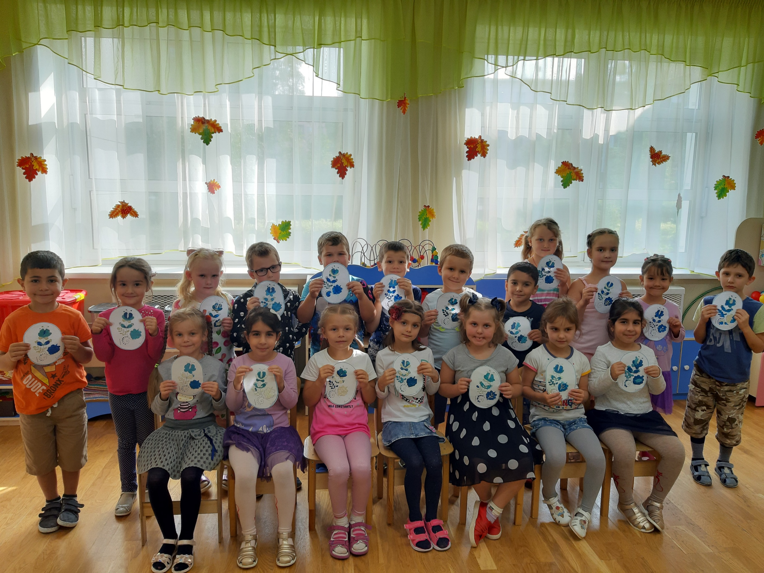
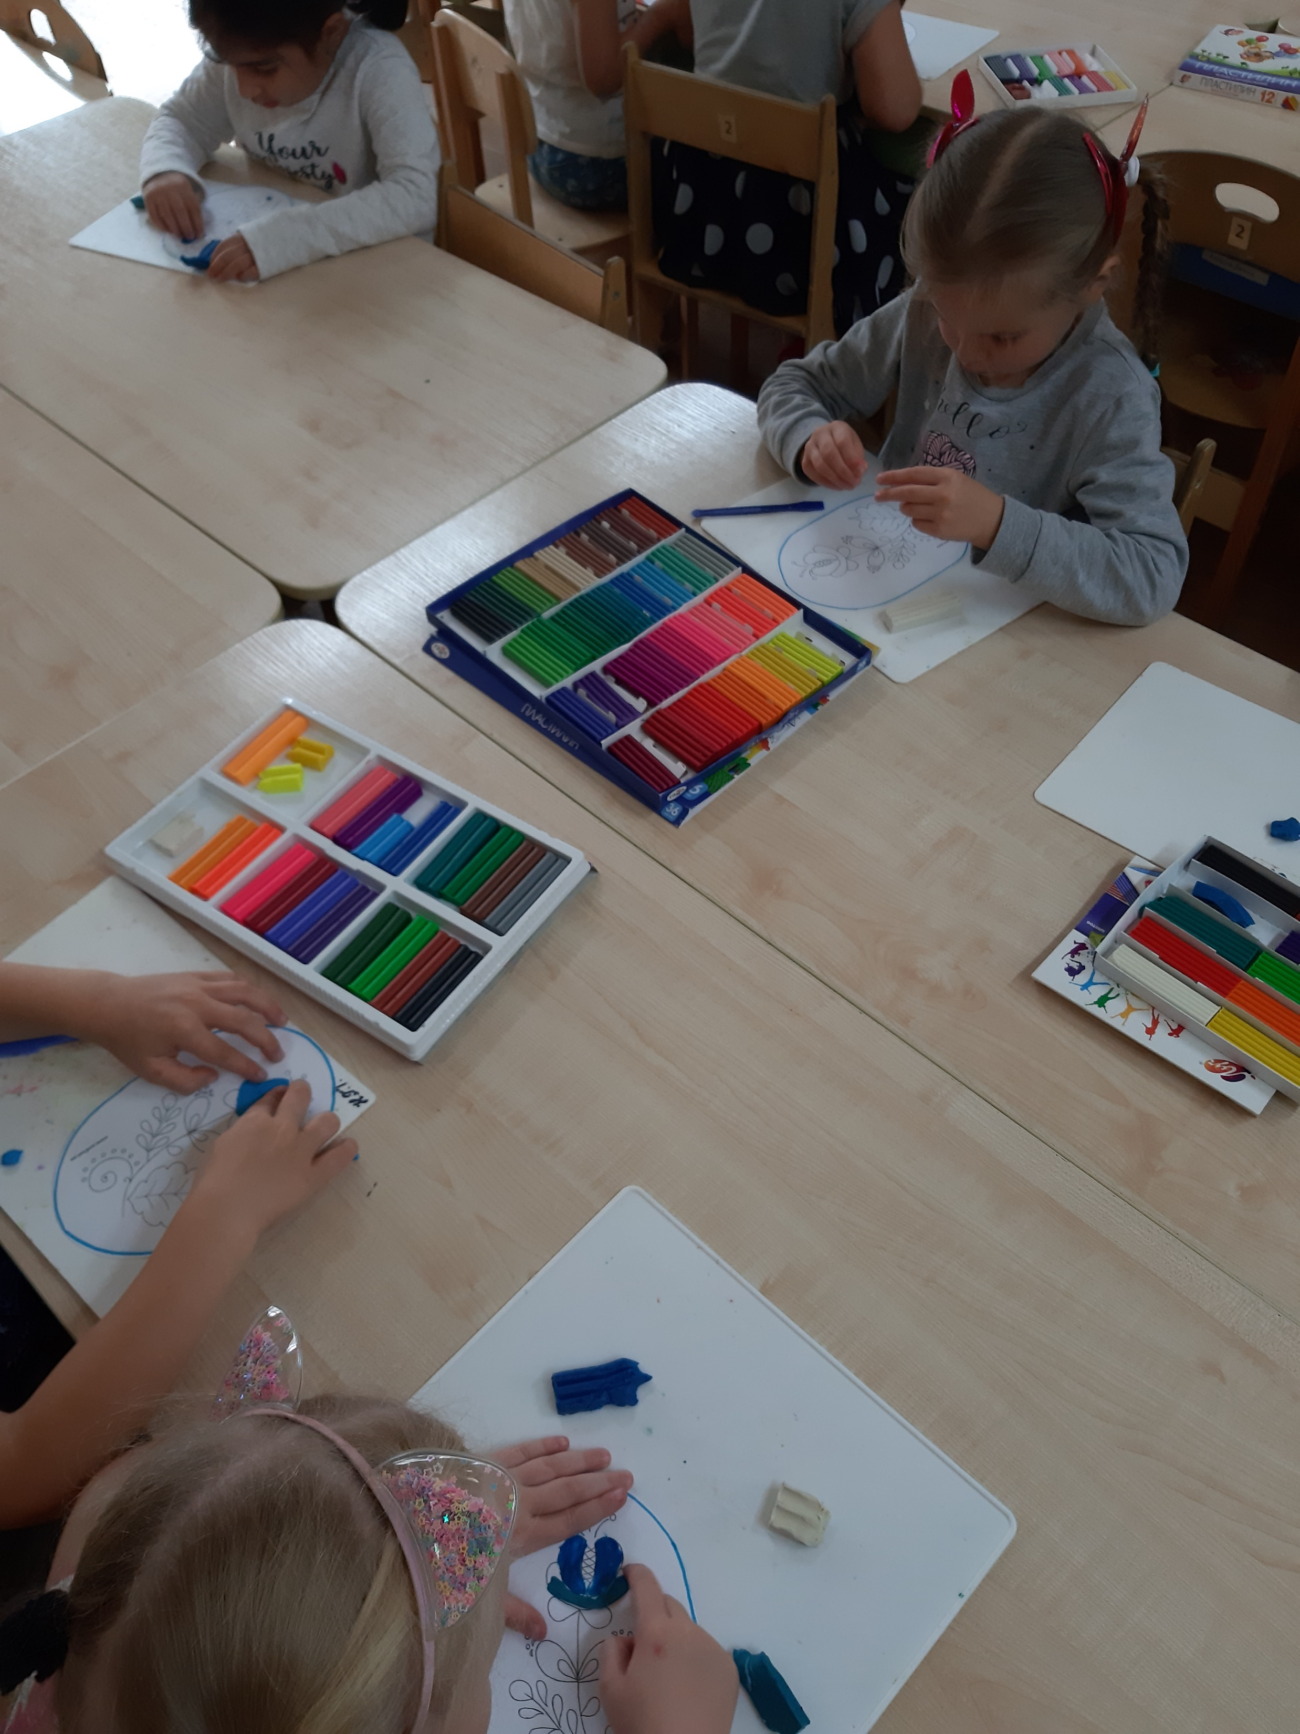
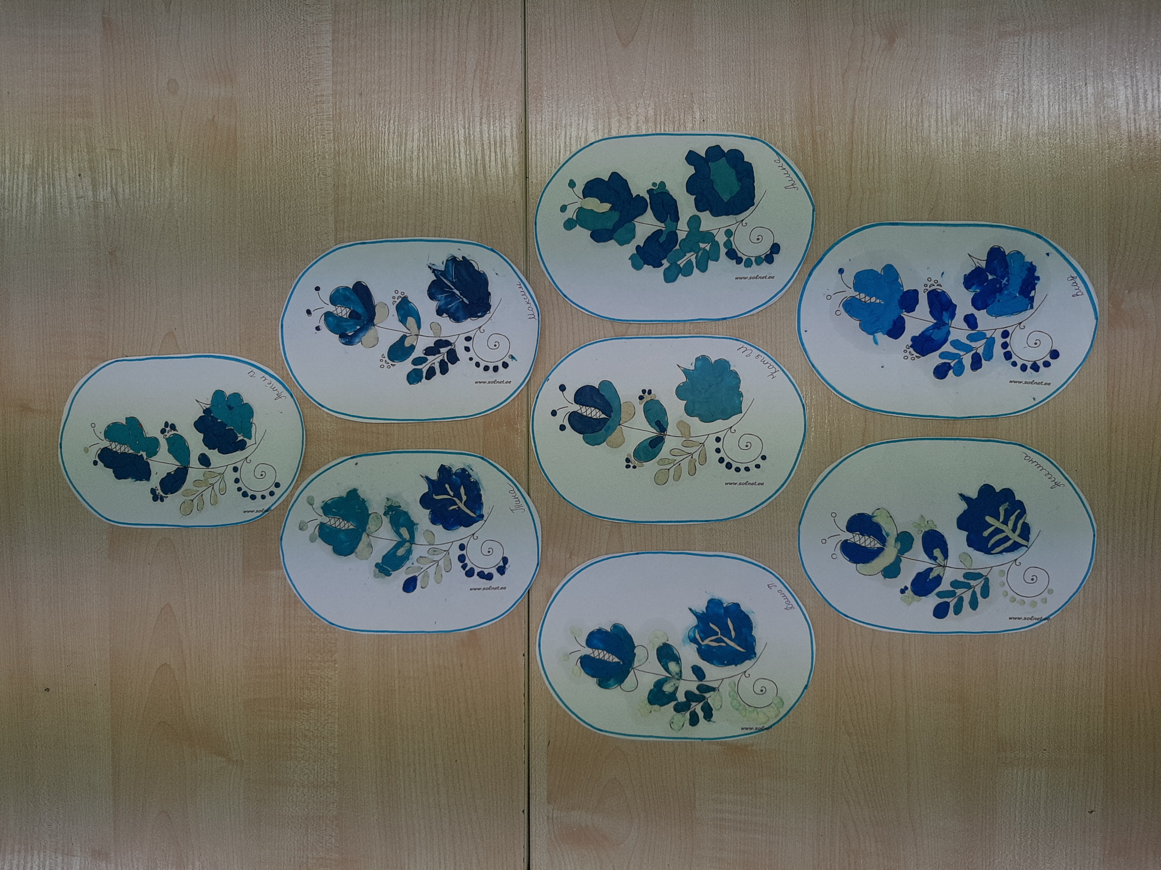
Гжель.

Slide 9
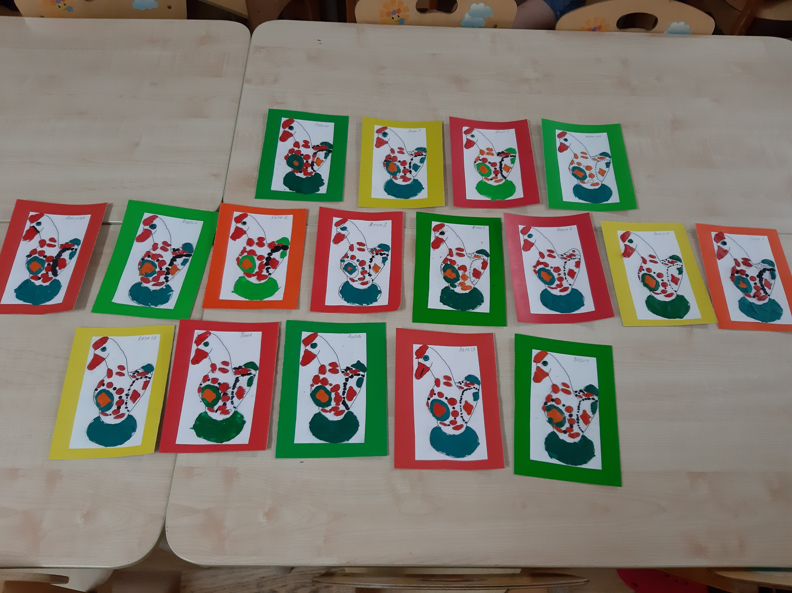
Дымковская игрушка.

Slide 10
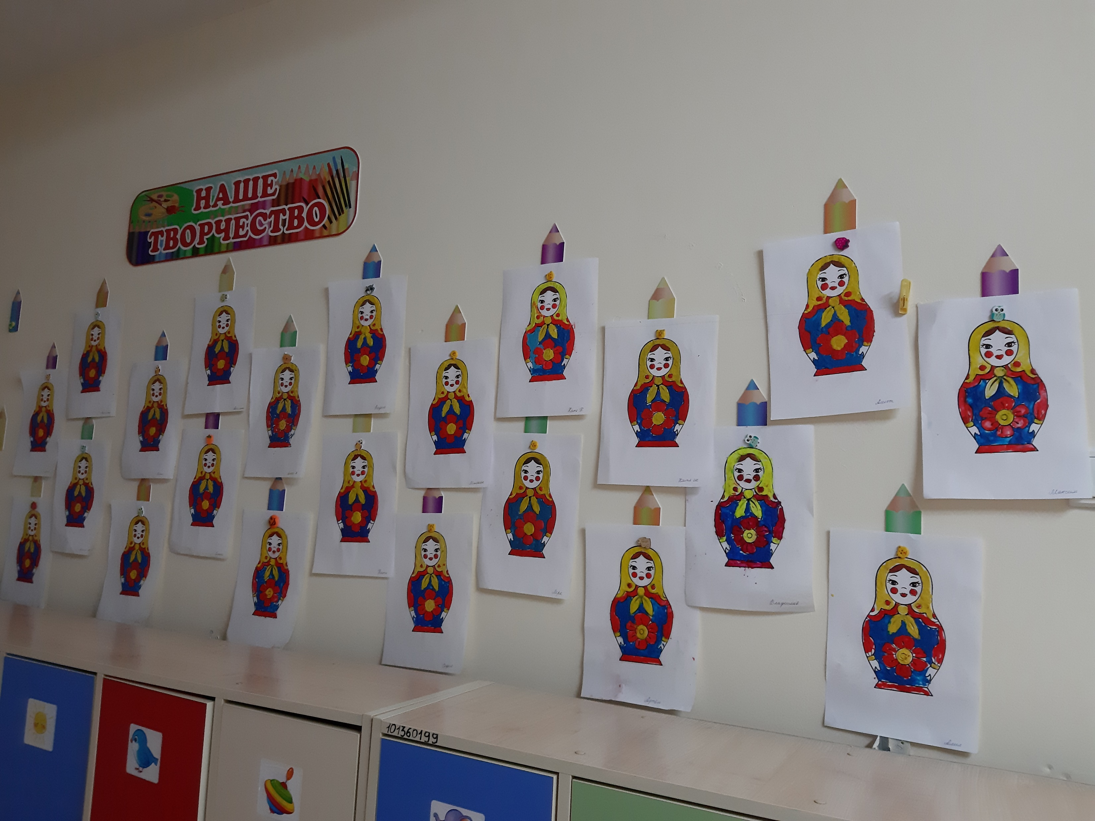
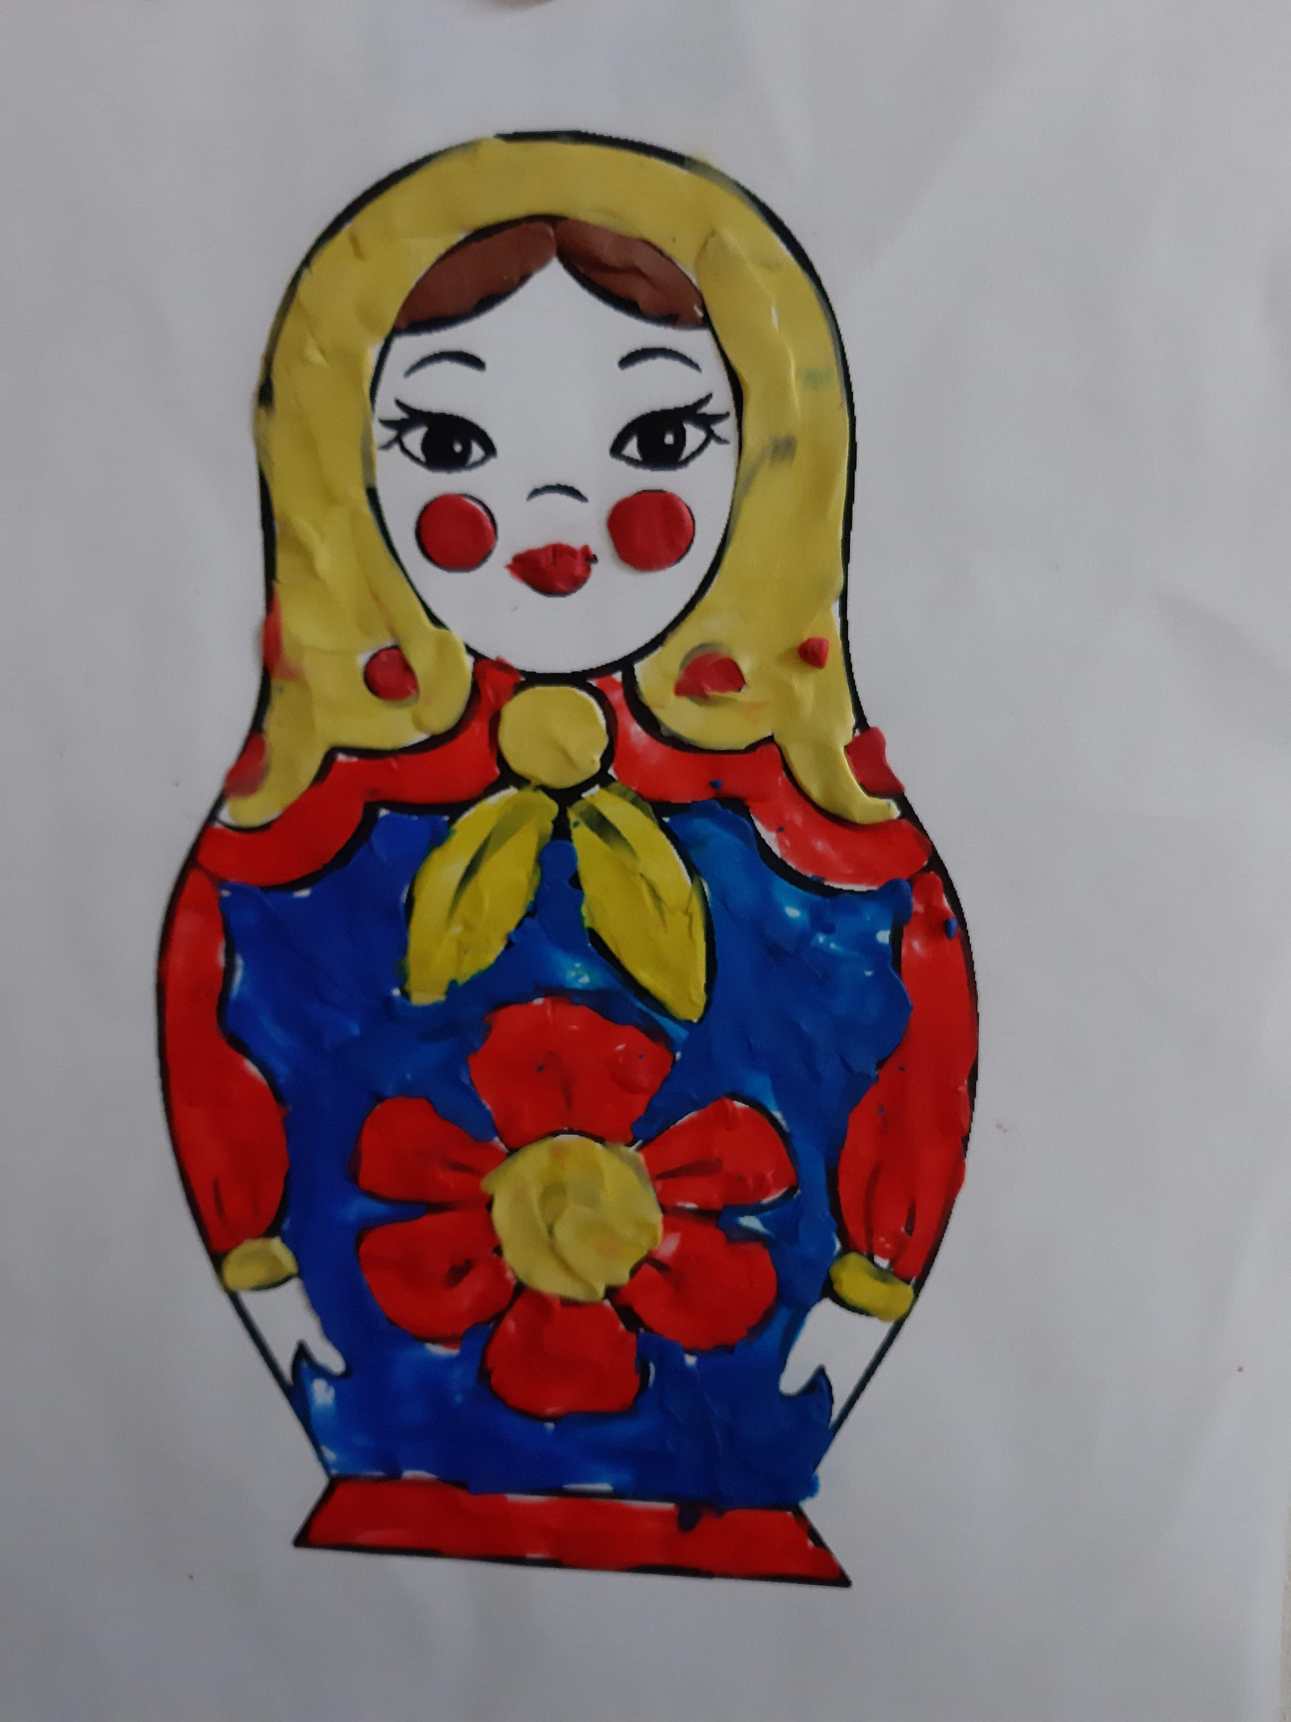
Матрешка

Slide 11
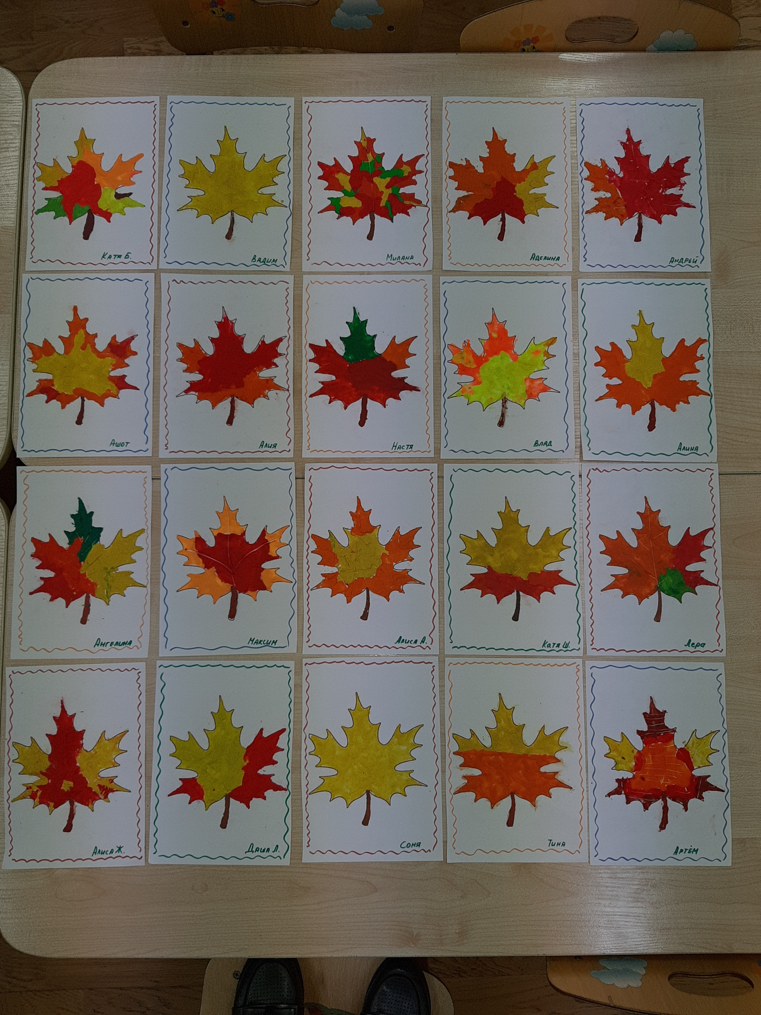
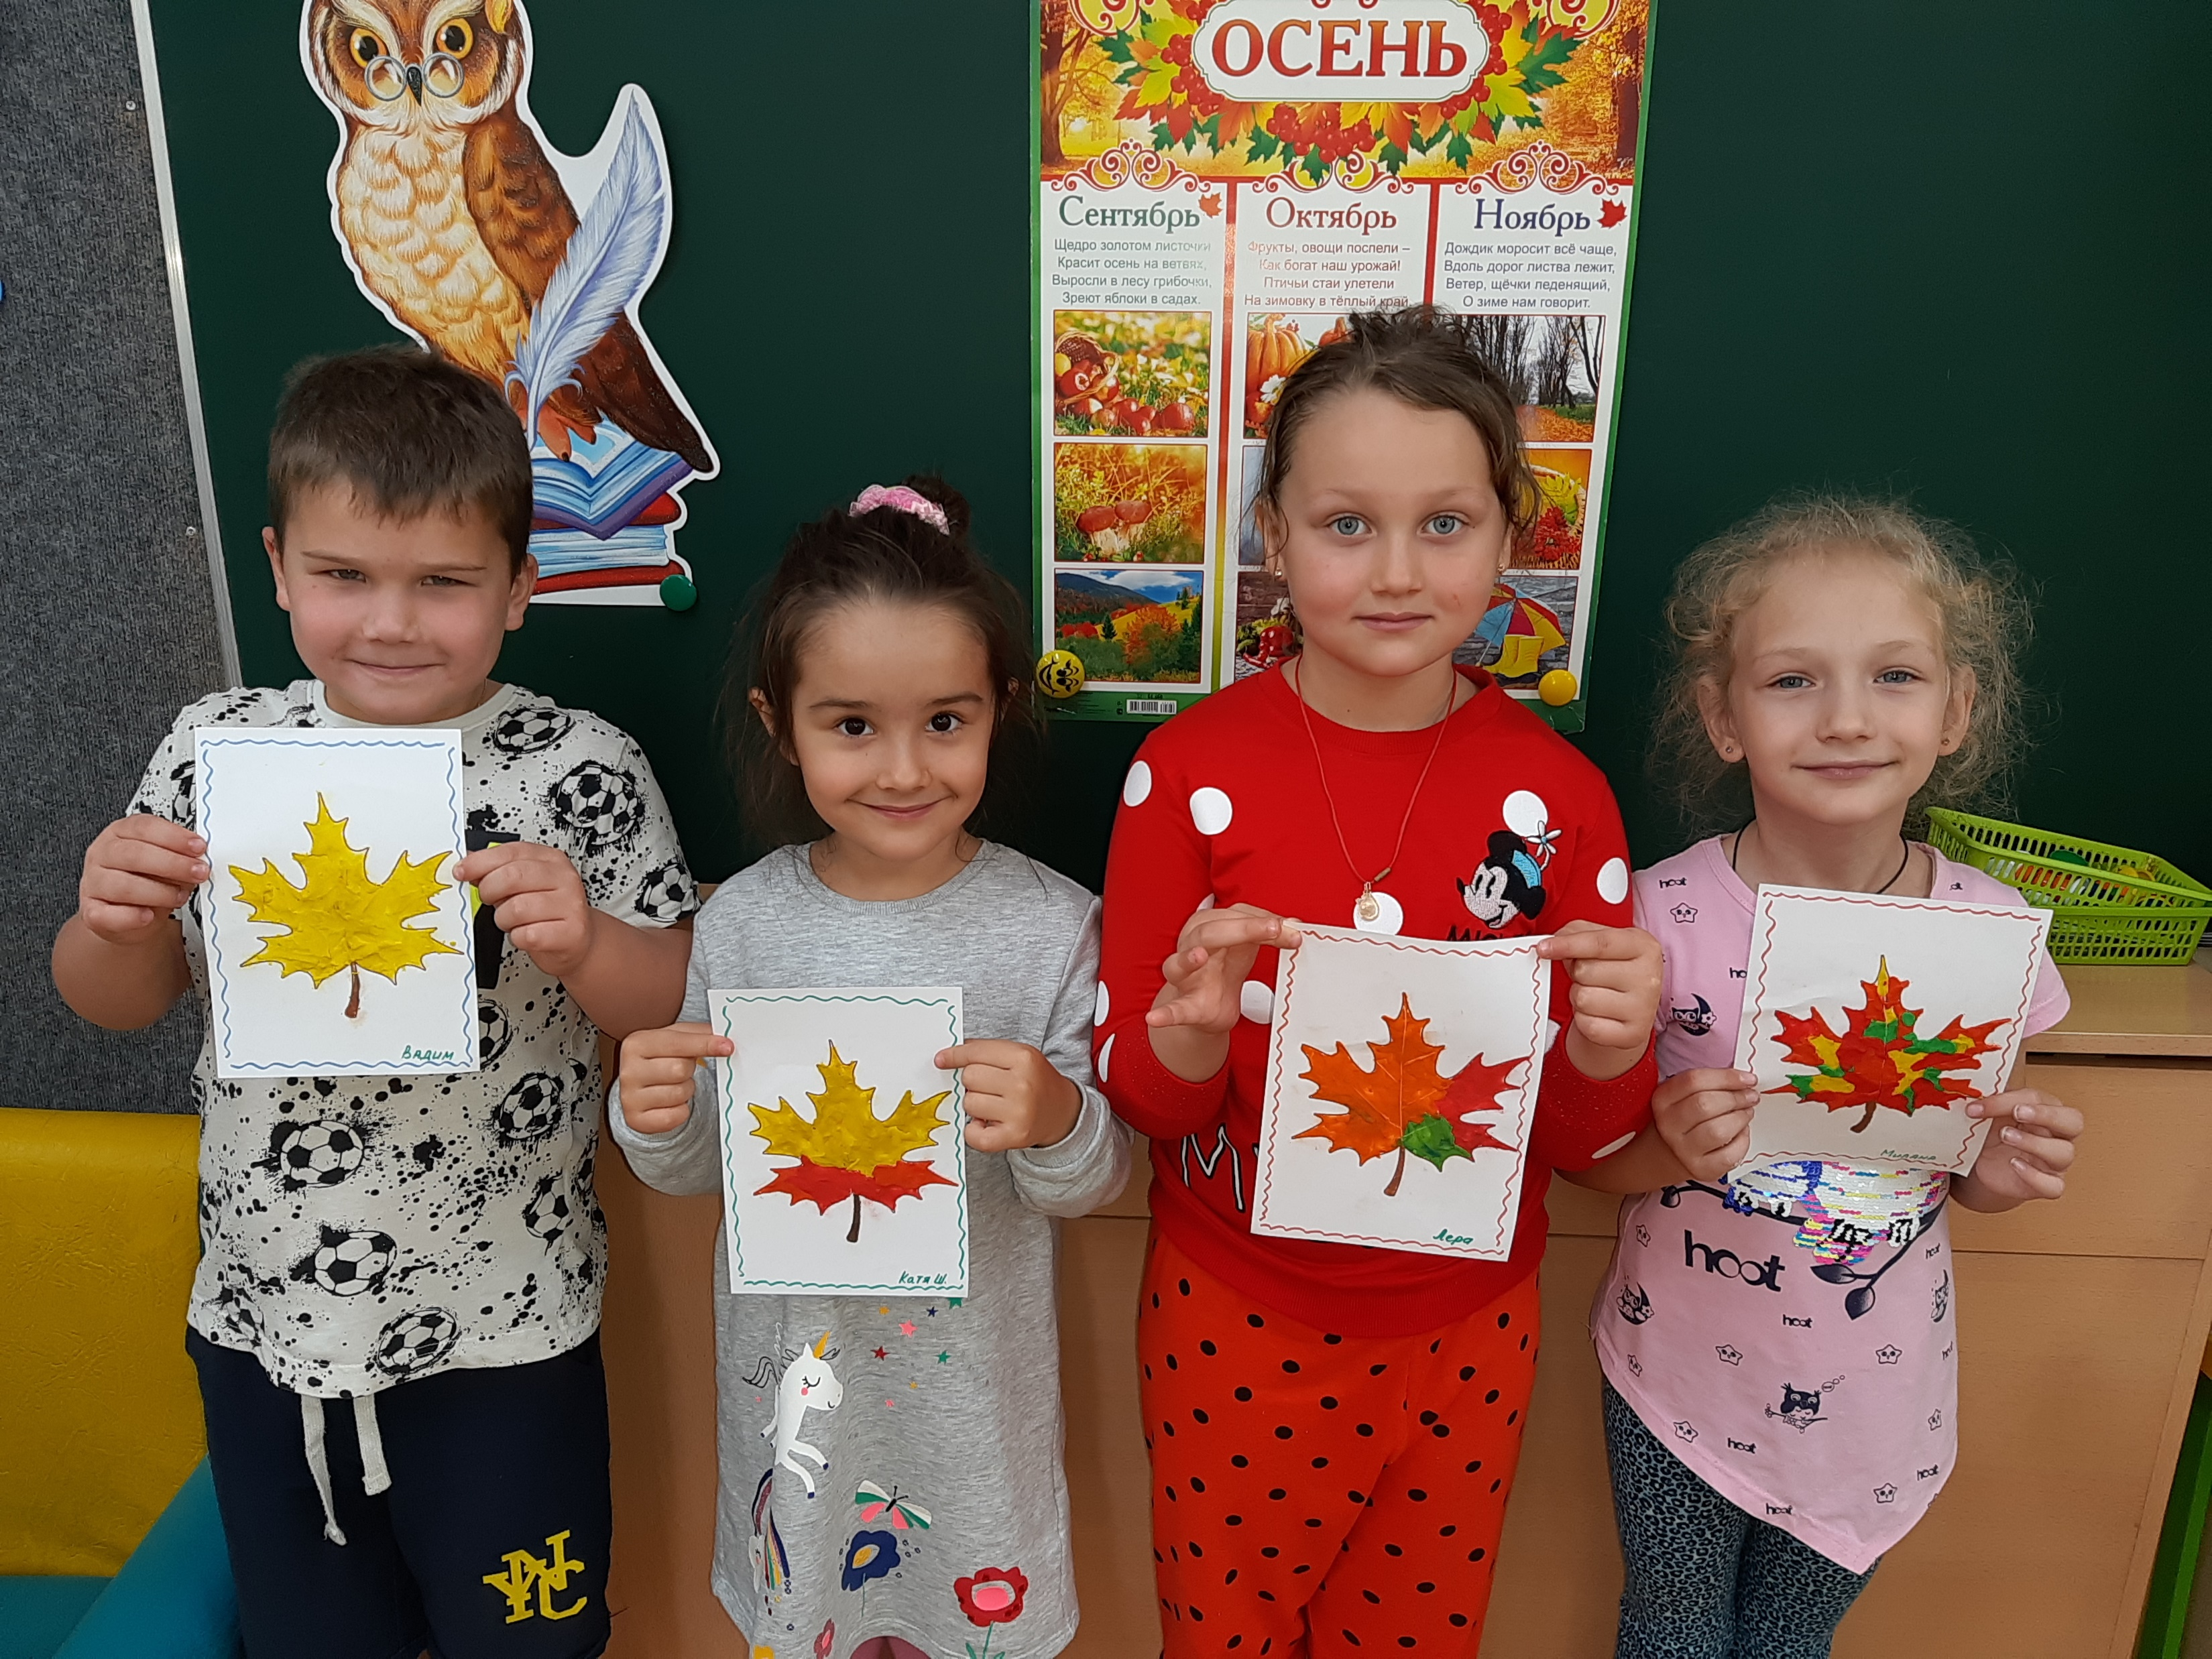
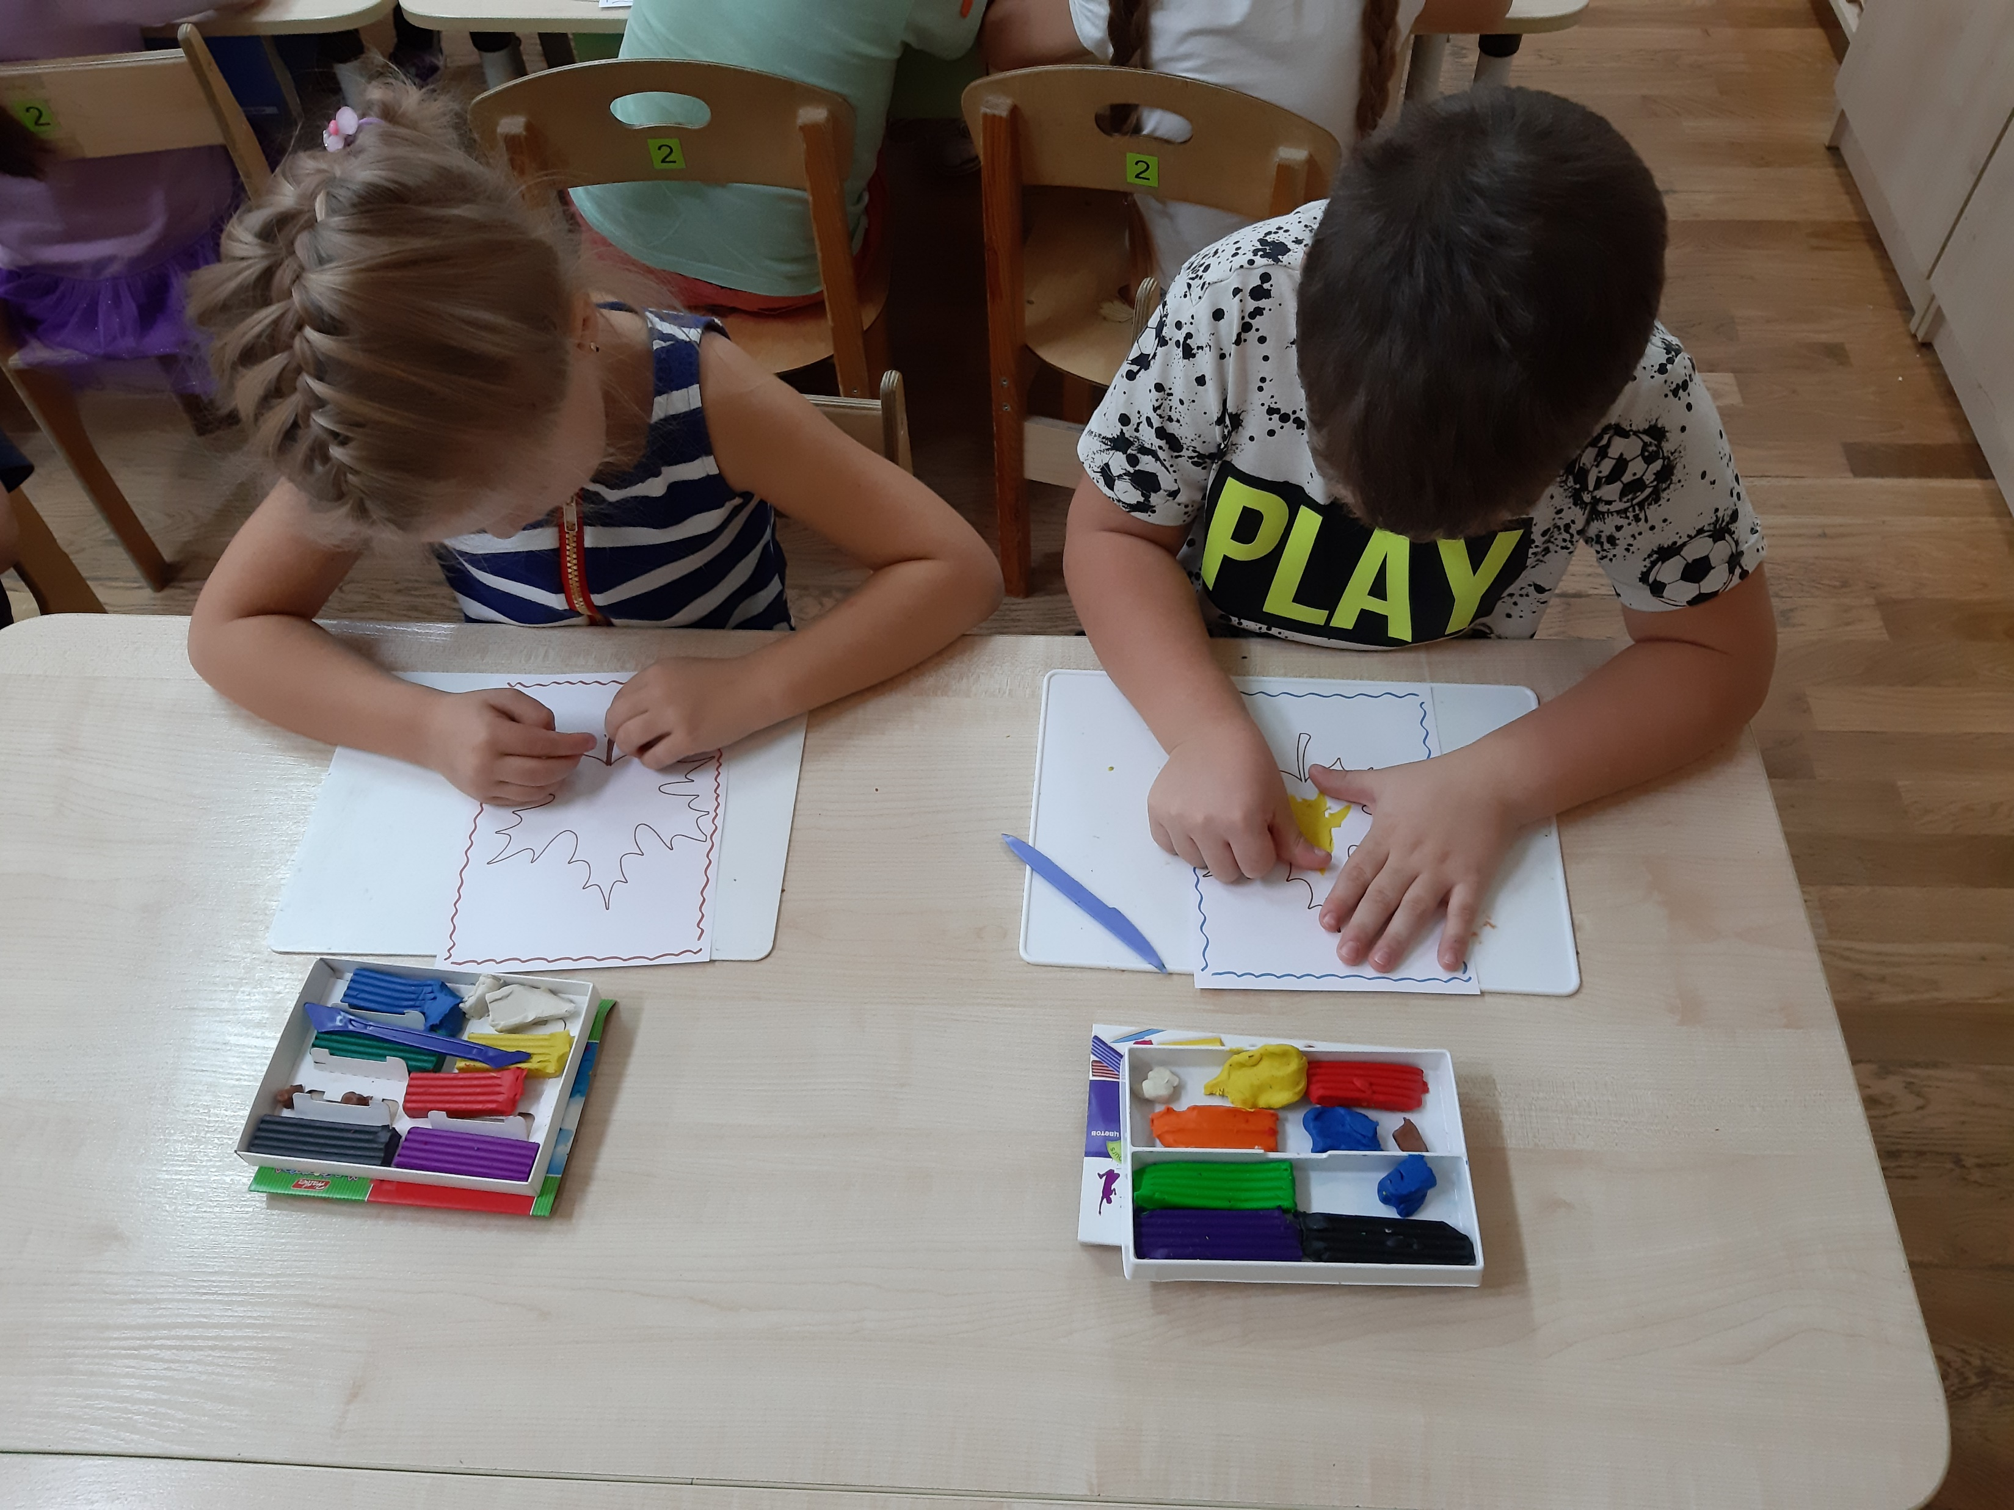
Осенний листок

Slide 12
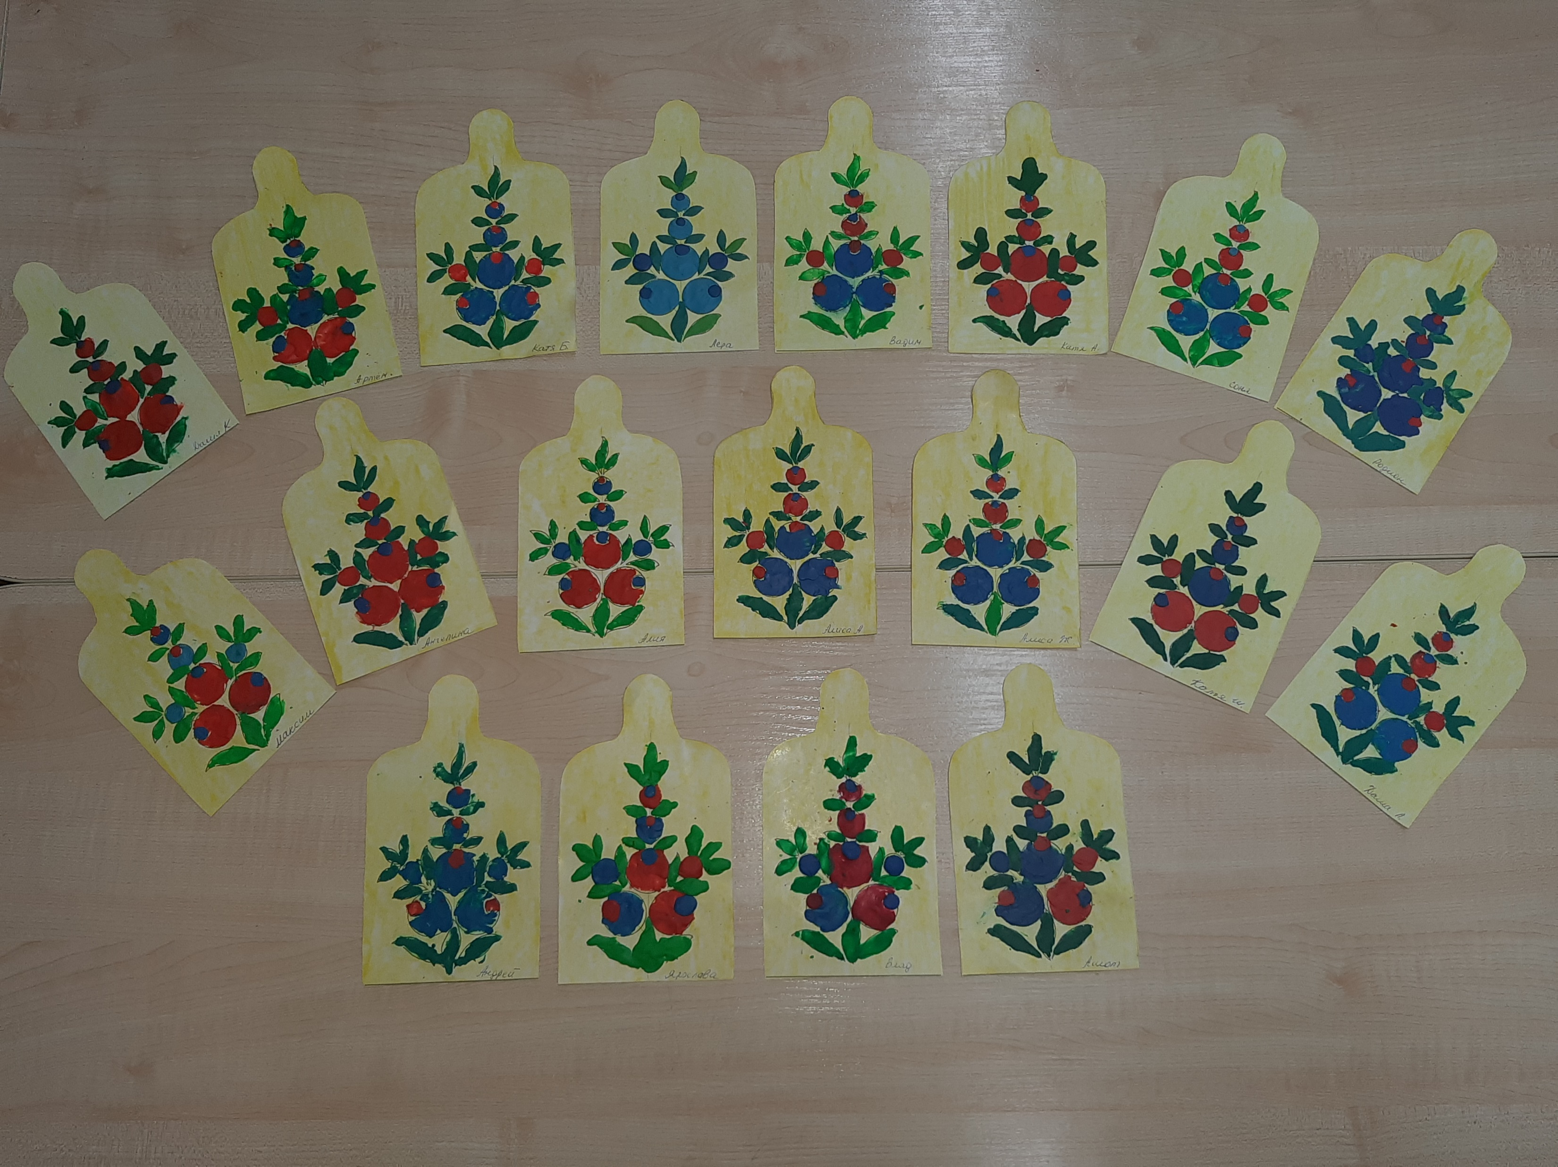
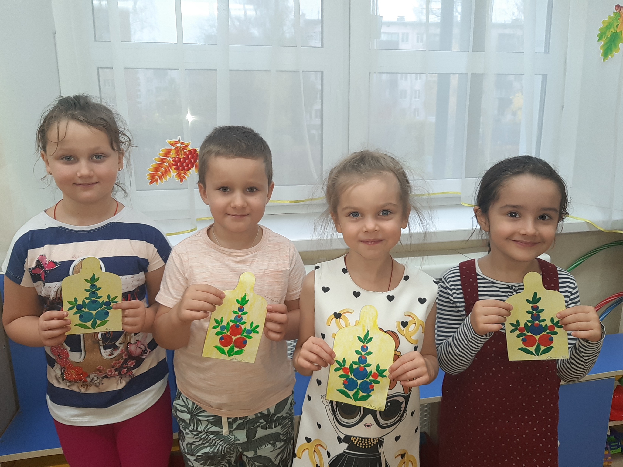
Городецкая роспись

Slide 13
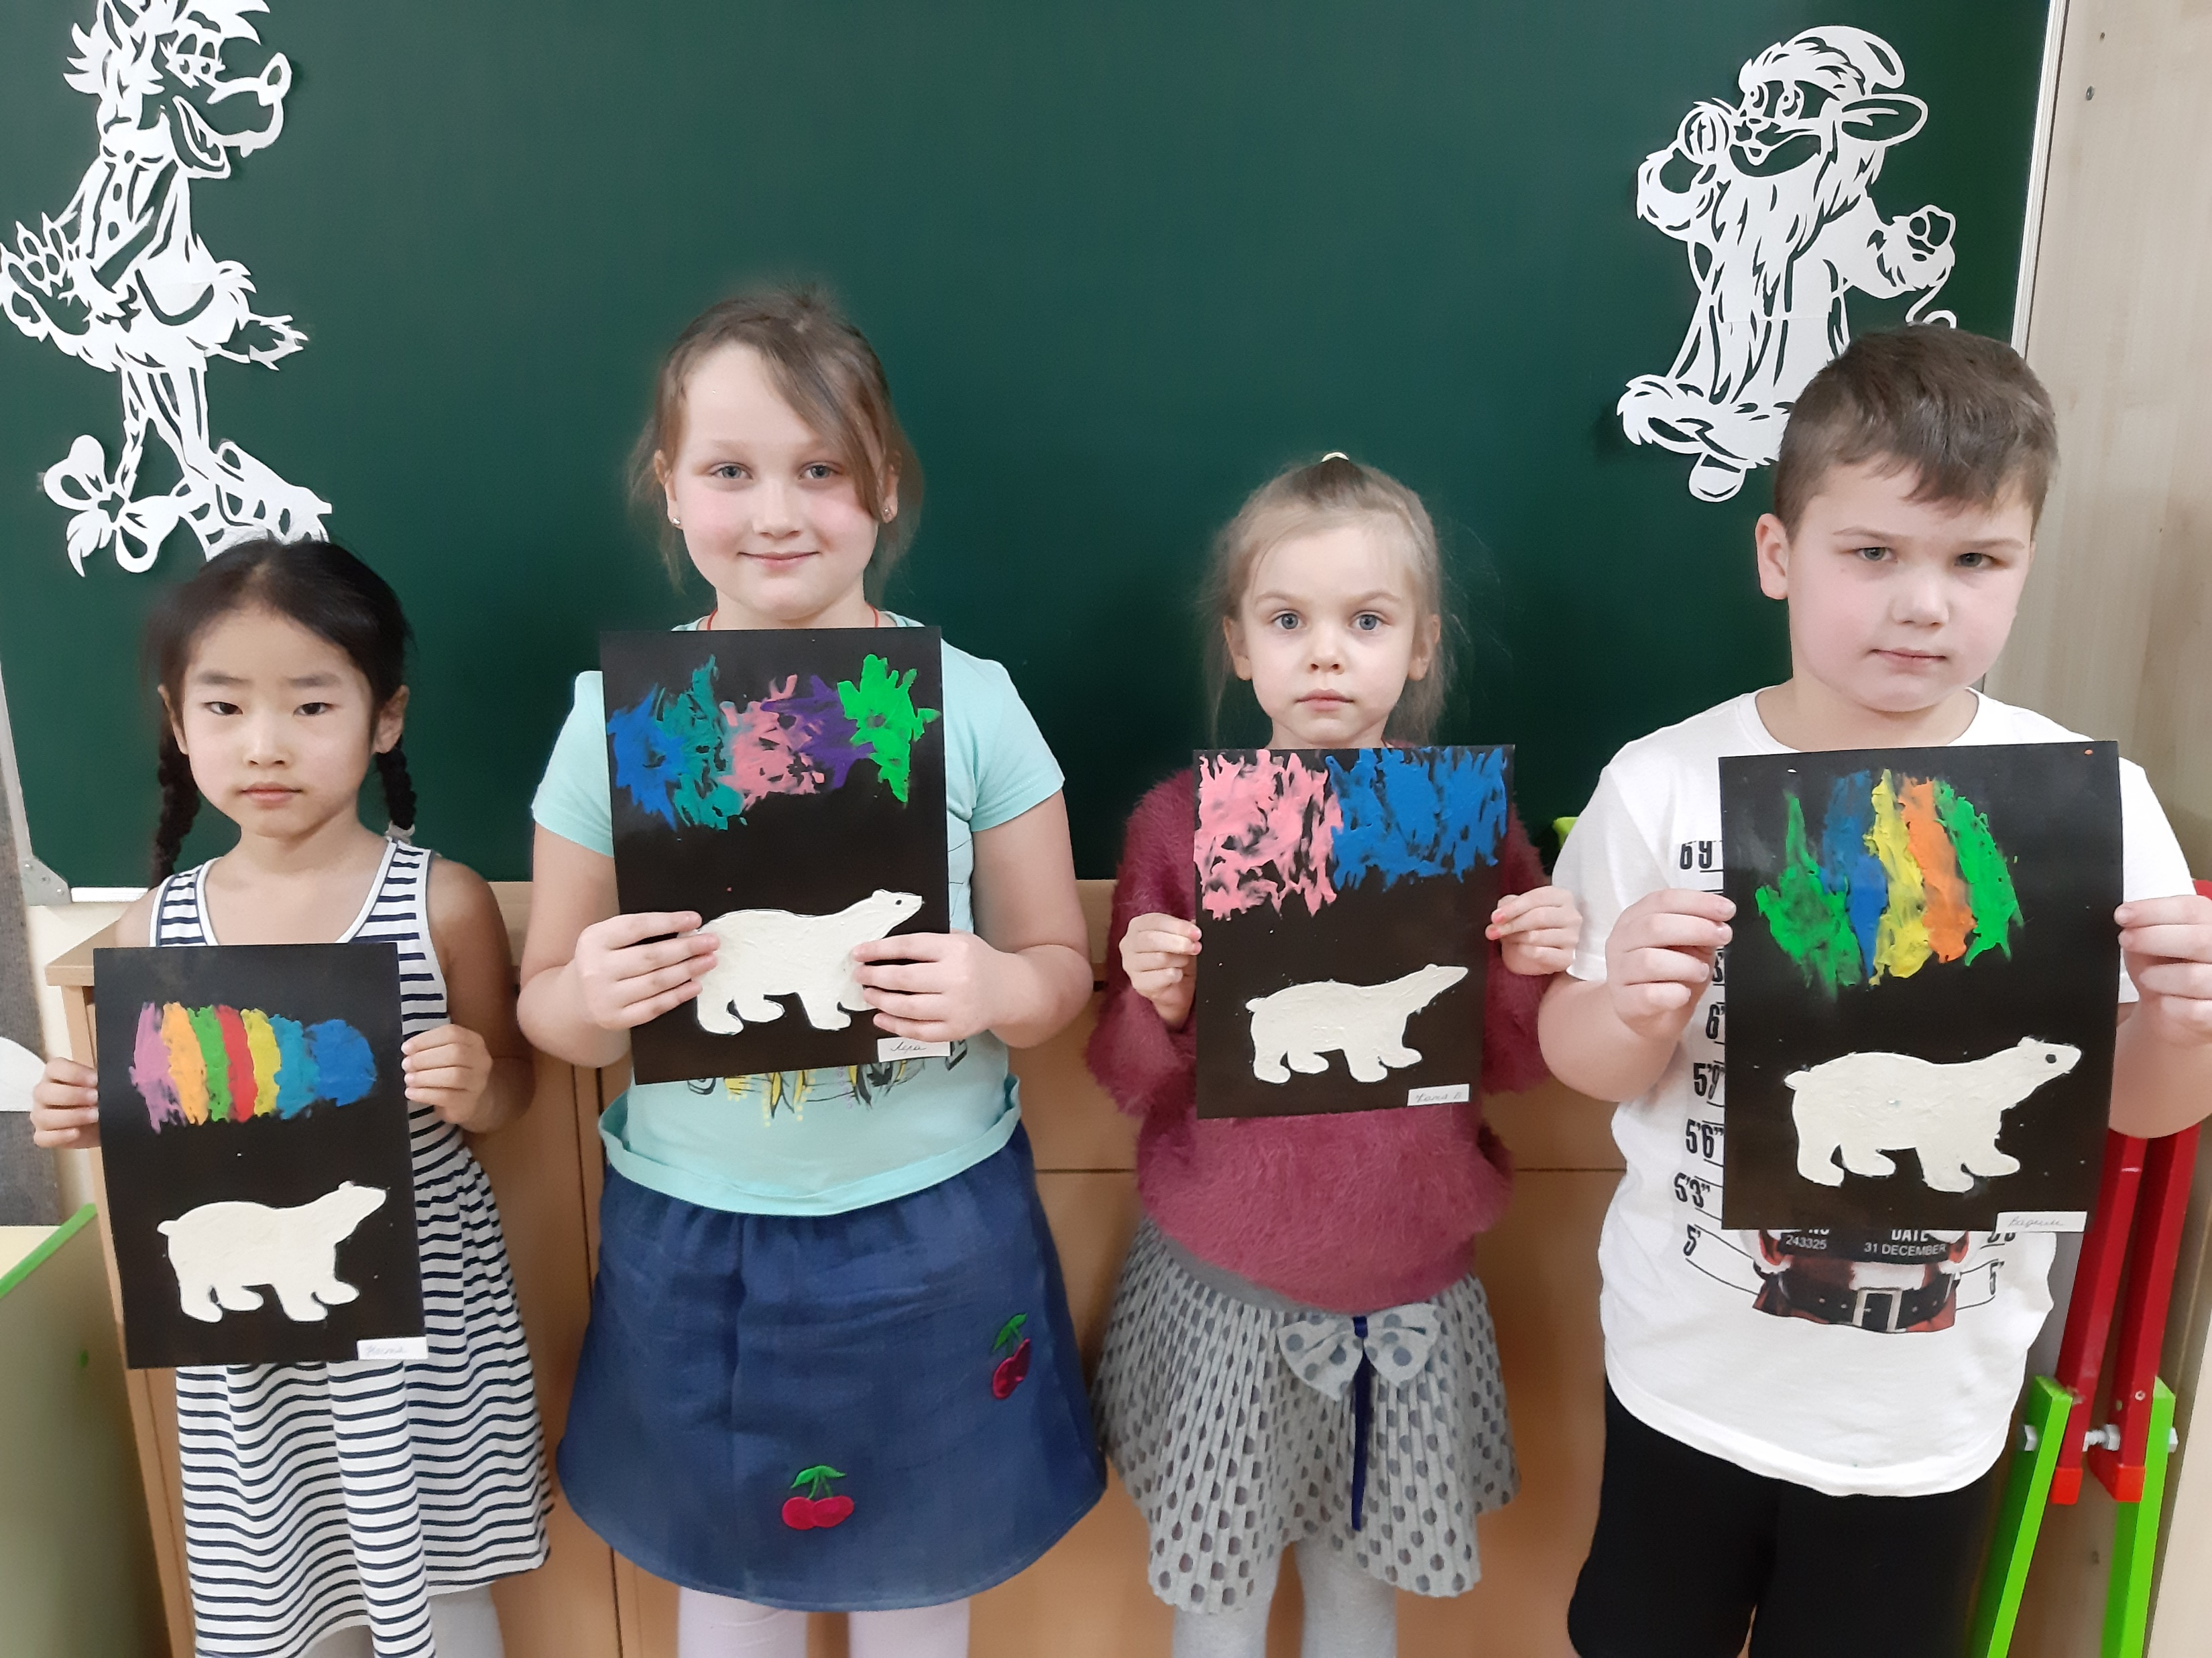
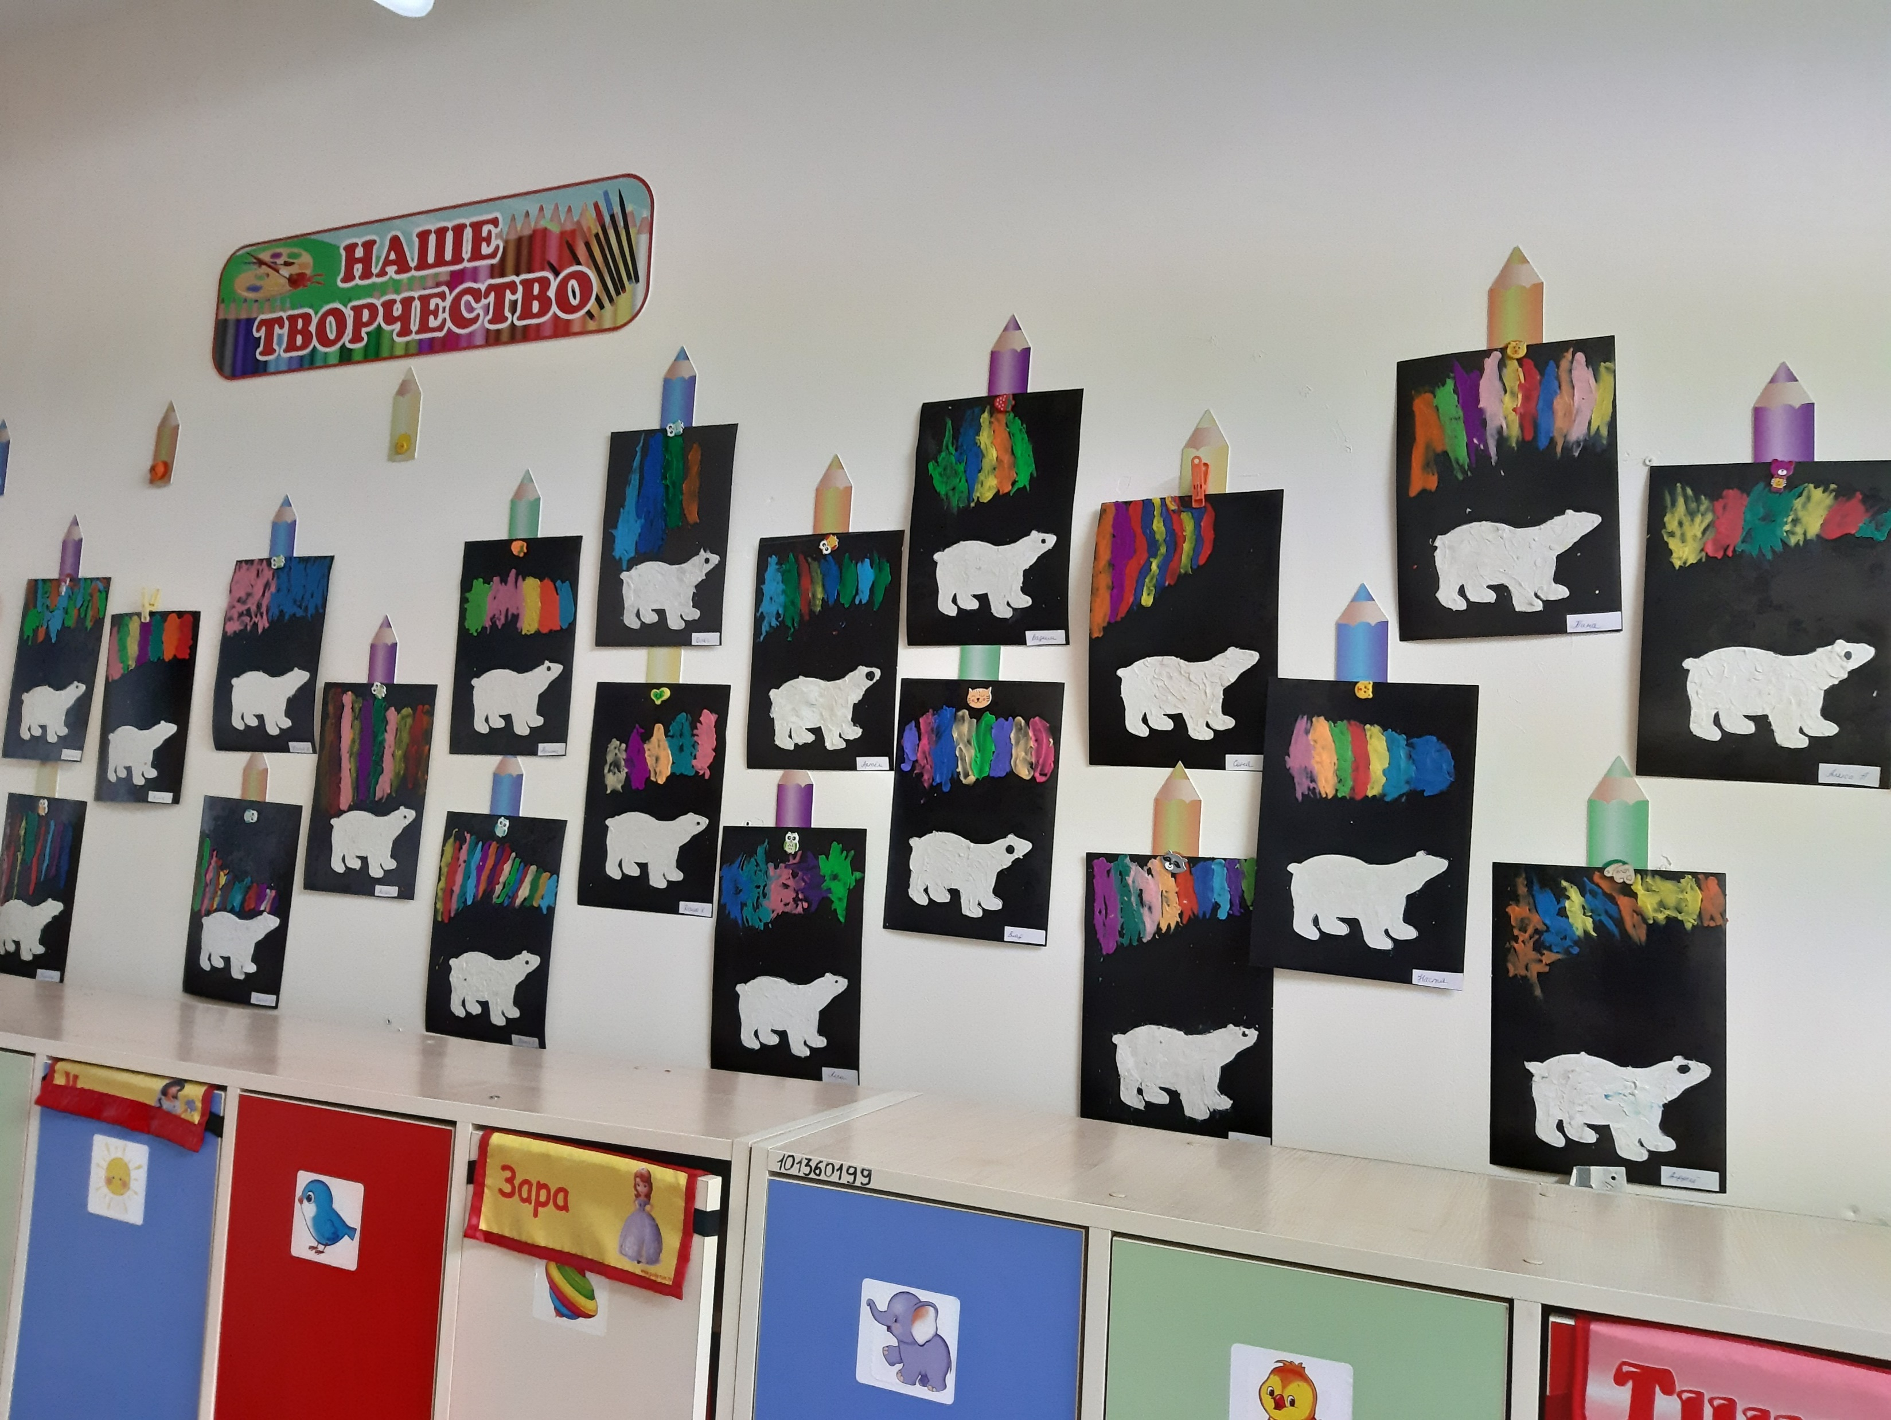
Северное сияние

Slide 14
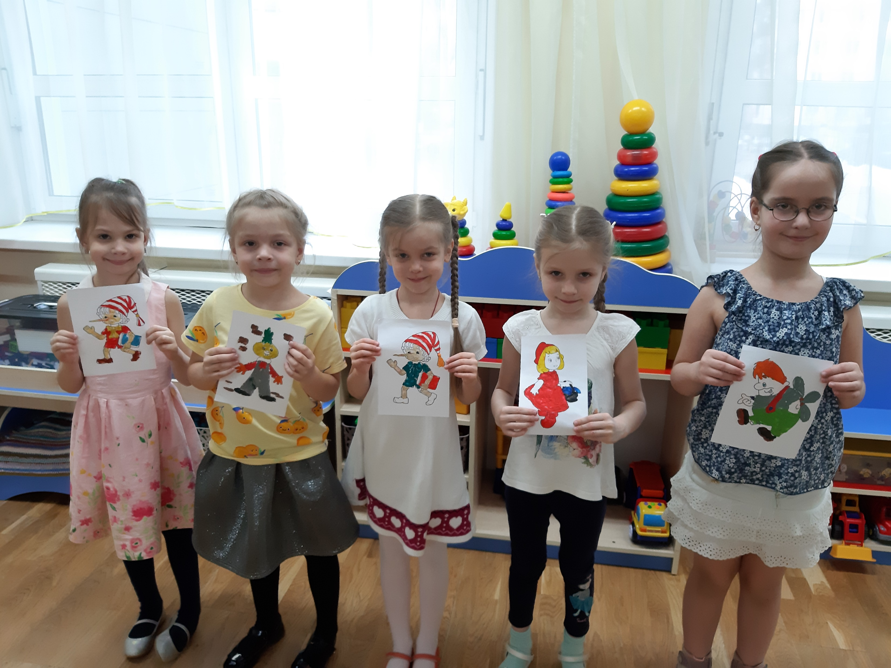
Мой любимый сказочный герой

Slide 15
Вывод: Изученная литература показала, что занятия пластилинографией способствуют интеллектуальному развитию детей. Полученные результаты и сам процесс работы раскрывают творческие способности ребенка, делают детский мир красочнее и духовно богаче. Занятия пластилинографией способствуют развитию таких психических процессов, как: внимание, память, мышление, а так же развитию творческих способностей. Пластилинография способствует развитию восприятия, пространственной ориентации, сенсомоторной координации детей, то есть тех школьно-значимых функций, которые необходимы для успешного обучения в школе. Дети учатся планировать свою работу и доводить её до конца. Занимаясь пластилинографией, у ребенка развивается умелость рук, укрепляется сила рук, движения обеих рук становятся более согласованными, а движения пальцев дифференцируются, ребенок подготавливает руку к освоению такого сложного навыка, как письмо. Этому всему способствует хорошая мышечная нагрузка пальчиков.

Slide 16
Занятия пластилинографией способствуют развитию мелкой моторики рук, координации движений, что оказывает благотворное влияние на речевое развитие ребенка. Ведь чем больше он работает пальчиками, тем быстрее развивается, лучше говорит и думает. Лепка из пластилина способствует развитию фантазии, воображения, раскрывается творческий потенциал.

Slide 17
Список литературы:
1. Давыдова Г.Н. «Пластилинография» - 1,2.3.4 – М.: Издательство "Скрипторий 2006".
2. Кард В., Петров С. «Сказки из пластилина» - ЗАО «Валери СПб», 1997 – 160 с.») (Серия «Учить и воспитывать, развлекая)
3.Ткаченко.Т.Б.Сторадуп К.И.Лепим из пластилина.-Ростов-н-Д.Издательство» Феникс» 2012.

Slide 18
Спасибо за внимание!

